Slide 1
Técnica de Acuarela
ALUMNA: XIMENA ISAMAR JIMÉNEZ ROMO. #9

Slide 2
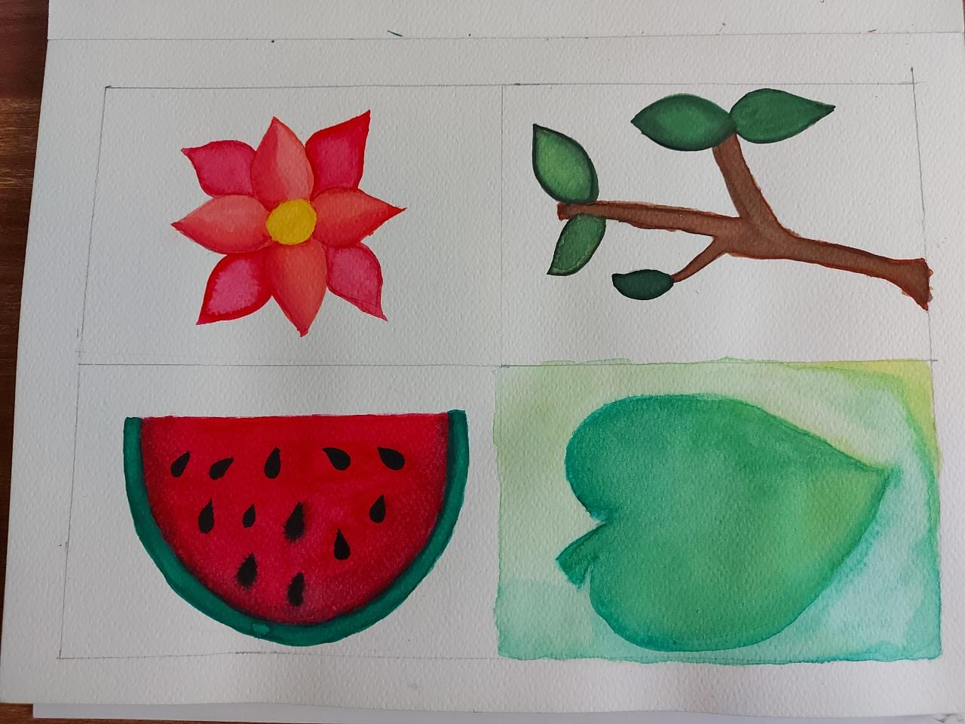

Slide 3
